Slide 1

Encontro de Boas-vindas
à Associada

Slide 2
Quem é a CIC?
Fundada em 8 de julho de 1901, a Câmara de Indústria, Comércio e Serviços de Caxias do Sul (CIC) é uma entidade de classe civil, que congrega pessoas jurídicas que exercem atividades empresariais na Região Nordeste do Estado do Rio Grande do Sul. É a maior e mais expressiva entidade de classe do interior do Estado.
Congrega empresas dos segmentos da indústria, do comércio e dos serviços.
www.cic-caxias.com.br

Slide 3
O que norteia a CIC?
  Visão
  Ser referência como entidade representativa da classe empresarial e integrada à comunidade.
  Missão
  Liderar a classe empresarial, incentivando e fortalecendo a livre iniciativa e o desenvolvimento sustentável de Caxias do Sul e região.
www.cic-caxias.com.br

Slide 4
O que norteia a CIC?
  Valores
  Associativismo
  Equilíbrio financeiro
  Ética
  Imagem
  Inovação
  Respeito as pessoas e ao meio ambiente
  Satisfação do cliente
  Transparência nas relações
www.cic-caxias.com.br

Slide 5
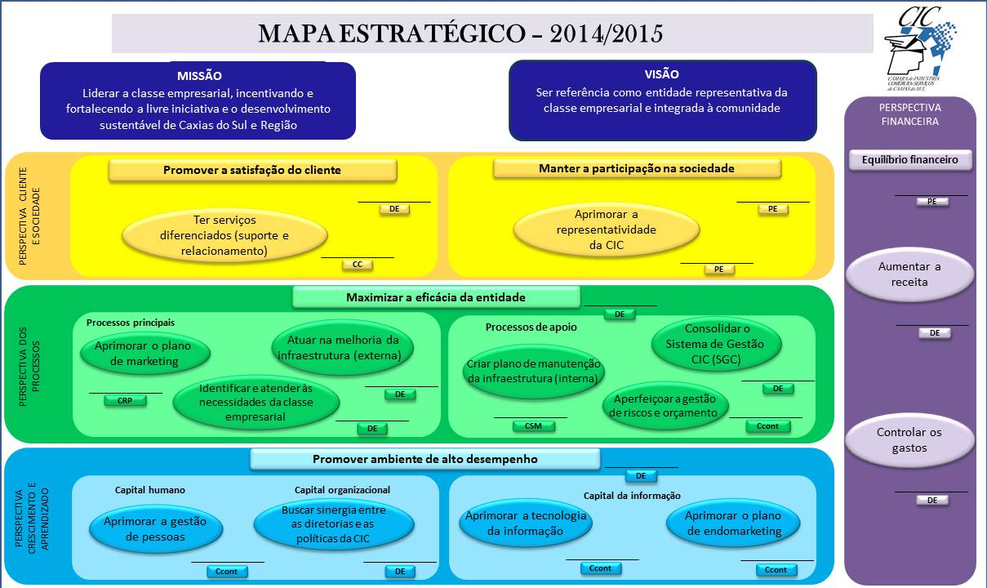
www.cic-caxias.com.br

Slide 6
  Soluções CIC
Representatividade
Associativismo
Publicidade e propaganda
Convênios
Locação de salas
Cursos
Assessoria Sindical
Consultorias: Economia, Finanças e Estatística e Qualidade
Balcão de Atendimento PGQP
Certificado de Origem
CIC Empregos
www.cic-caxias.com.br

Slide 7
Eventos promovidos pela CIC
por meio das diretorias e funcionários
  Reunião-almoço
Seminário Dia da Qualidade Caxias
Conversando sobre o PGQP
Seminário de Boas Práticas
Seminário de Negócios Internacionais
Mês da Cultura
Diálogos da Comunicação
www.cic-caxias.com.br

Slide 8
CIC Debate (eventos na área da saúde, trabalhista – assuntos diversos)
Fórum de Inovação
Salas de Inovação
Café com Informação
Encontro da Mulher Empreendedora
Noite da Salada
Somando Ideias
Programa Miniempresa
Empresário-sombra por um Dia
Vocação para o Sucesso
www.cic-caxias.com.br

Slide 9
Troféu Ítalo Victor Bersani – premiação
Troféu Ari Serra Gaúcha de Jornalismo – apoio da CIC)
Rodadas de Negócios
www.cic-caxias.com.br

Slide 10
Pessoas da CIC
Para realizar os serviços que se refere ao negócio,
a CIC conta com:
42 funcionários
174 voluntários:
- Conselho Superior: 27 integrantes
- Conselho Deliberativo: 20 integrantes
www.cic-caxias.com.br

Slide 11
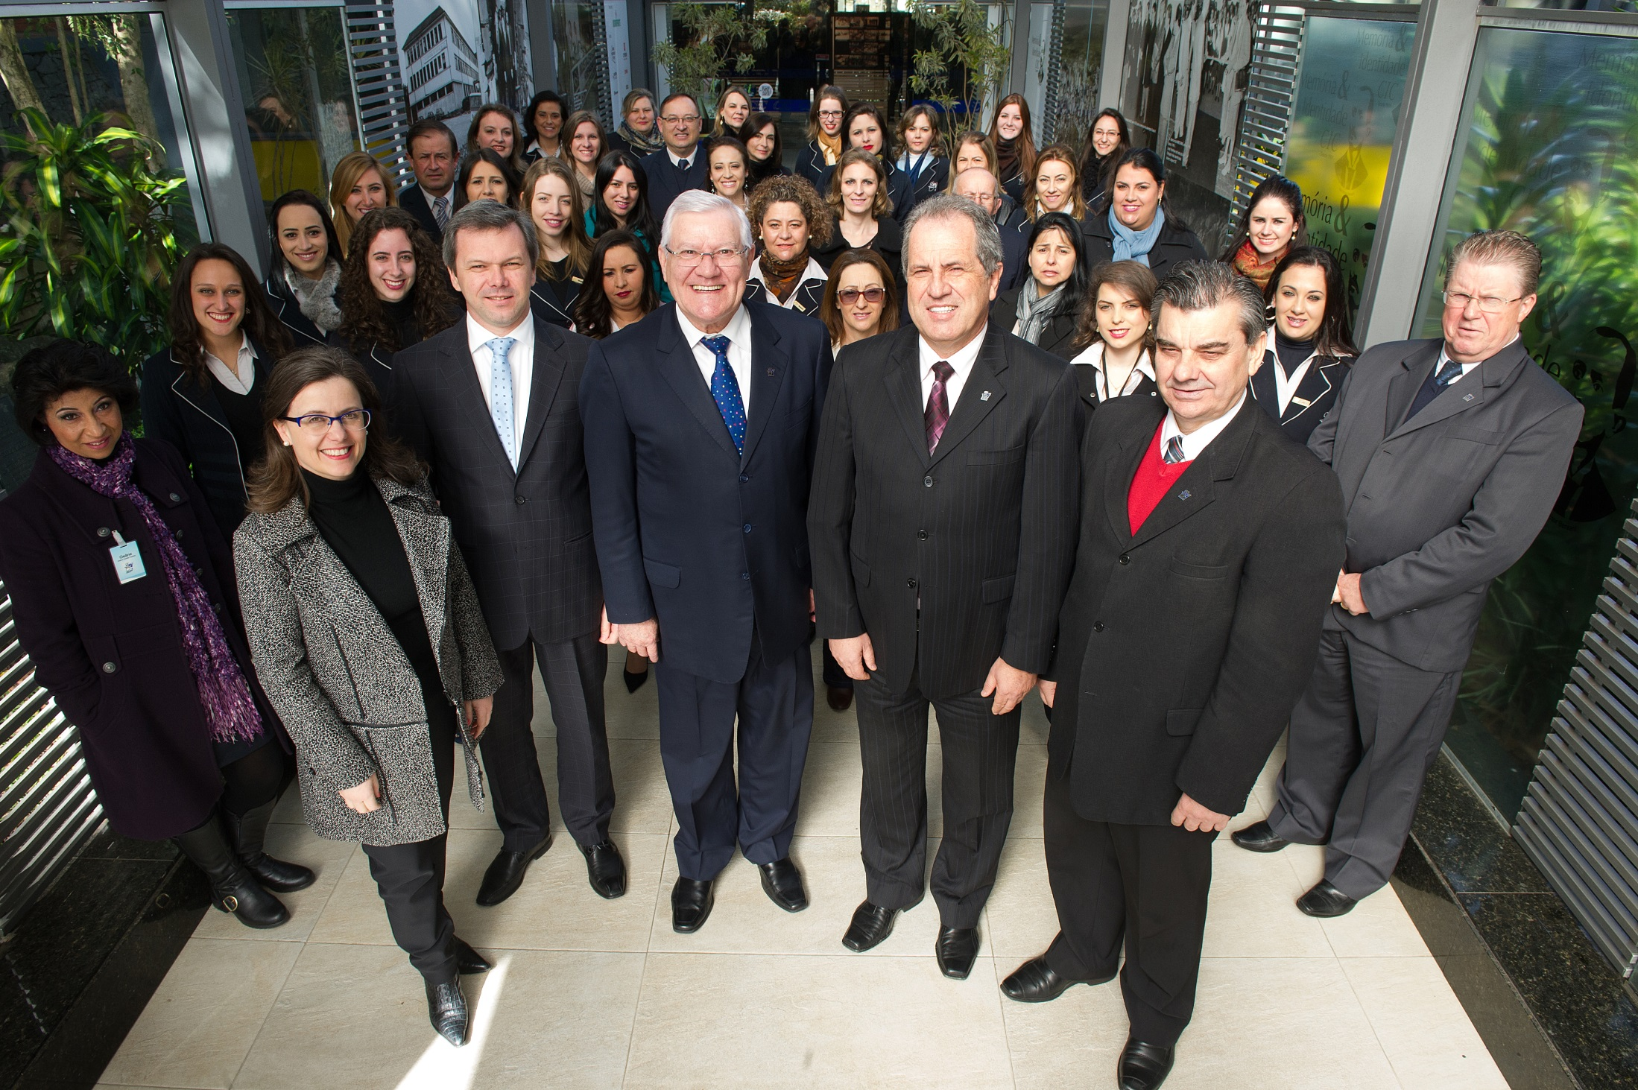

Slide 12
Pessoas da CIC
Conselho Executivo
72 diretores departamentais
integrantes CIC Jovem
integrantes do Conselho da Empresária
Total: 125integrantes
Conselho Sindical
22 sindicatos patronais
12 com sede na CIC
www.cic-caxias.com.br

Slide 13
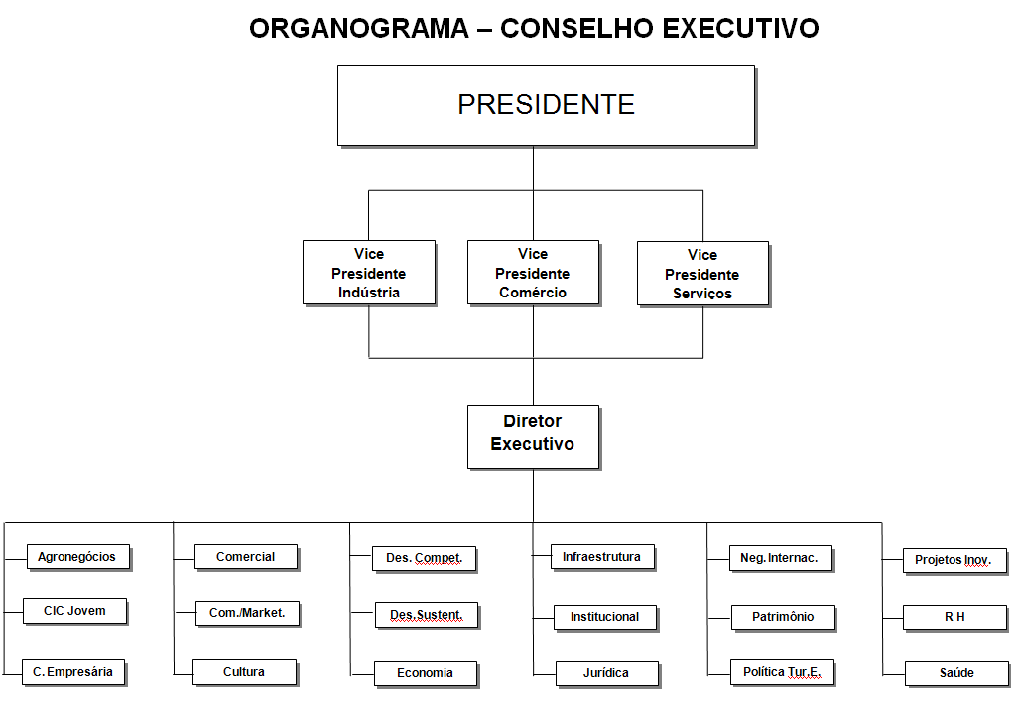

Slide 14
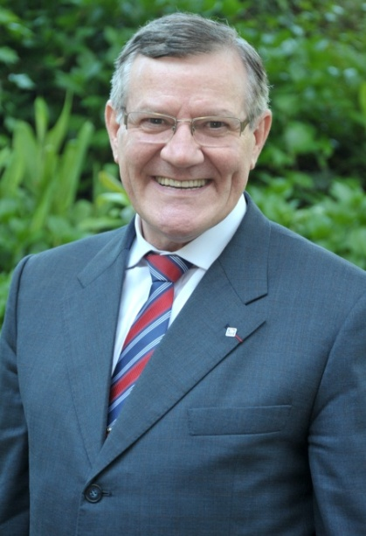
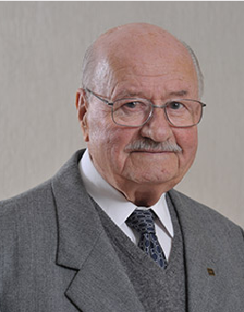
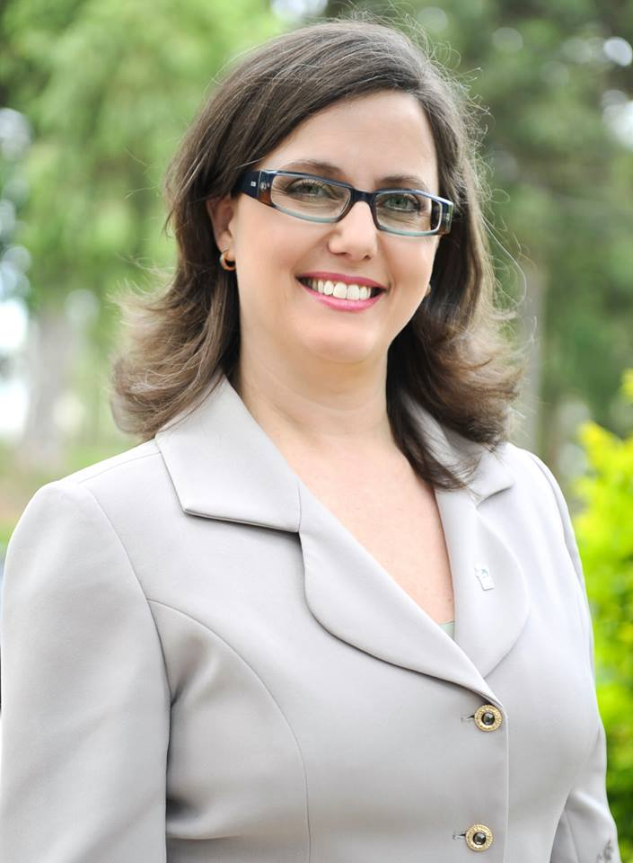
Presidentes dos Conselhos
Carlos Heinen
Presidente do Conselho
Executivo
João Francescutti
Presidente do Conselho
Superior
Fúlvia Stédile Angeli Gazola
Presidente do Conselho
Deliberativo
www.cic-caxias.com.br

Slide 15

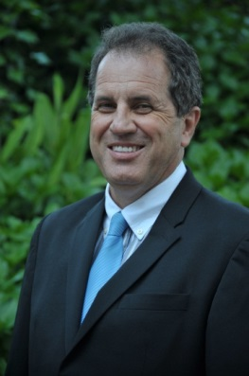
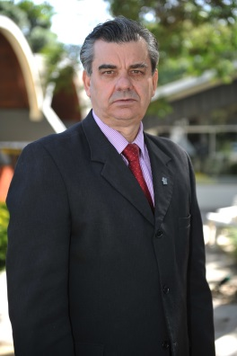
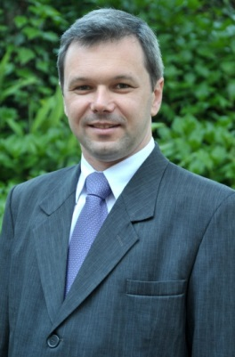
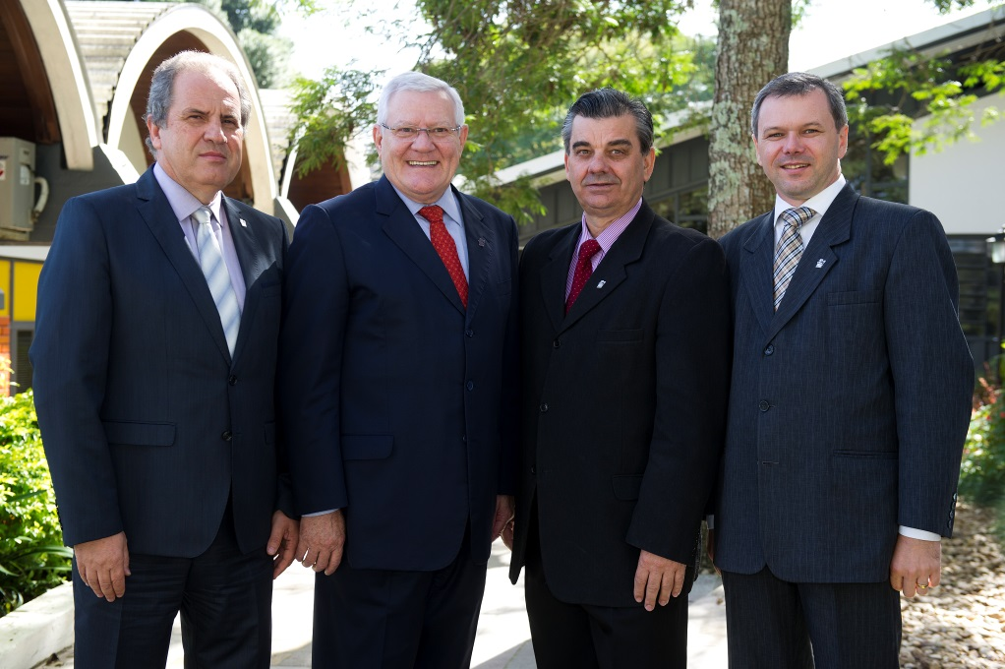
Presidência do Conselho Executivo
gestão 2014/2015
Carlos Heinen
Presidente
Reomar Slaviero
Vice-presidente da
Indústria
Ivanir Gasparin
Vice-presidente do
Comércio
Celestino Loro
Vice-presidente de
Serviços
www.cic-caxias.com.br

Slide 16
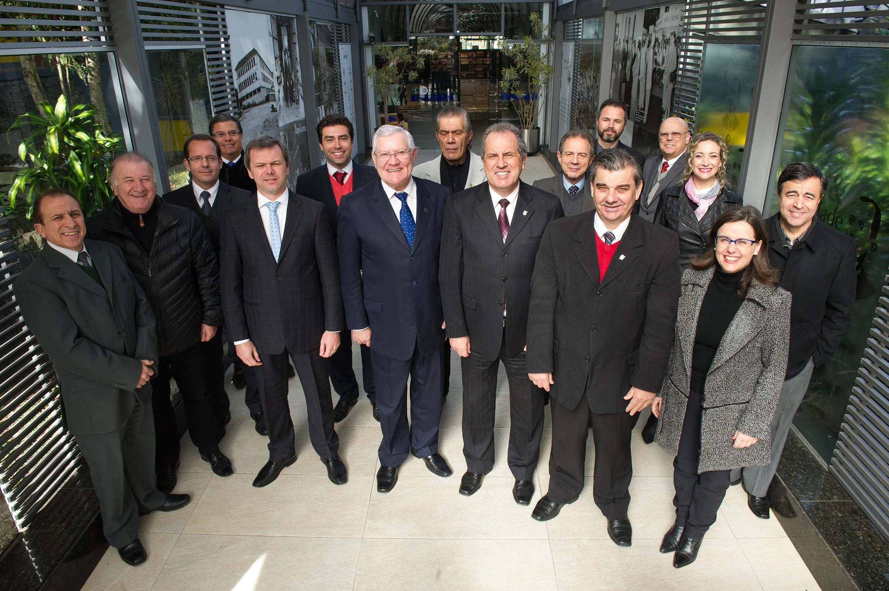

Slide 17
Diretorias da CIC
Diretoria Executiva
Diretoria de Patrimônio
Diretoria Jurídica
Diretoria Institucional
Diretoria de Comunicação e Marketing
Diretoria Comercial
Diretoria de Agronegócios
Diretoria de Projetos, Inovação e Inteligência
Diretoria de Negócios Internacionais
Diretoria de Desenvolvimento Sustentável
www.cic-caxias.com.br

Slide 18
Diretoria de Desenvolvimento e Competitividade
Diretoria de Economia, Finanças e Estatística
Diretoria de Cultura
Diretoria de Política Turística e Enogastronomia
Diretoria de Saúde
Diretoria de Recursos Humanos
Diretoria de Infraestrutura e Política Urbana
Conselho da Empresária
CIC Jovem – Departamento de Jovens Empresários
www.cic-caxias.com.br

Slide 19
Conselhos e Comissões
A CIC participa, representa a classe e empresarial em diversos conselhos e comissões.
www.cic-caxias.com.br

Slide 20
Conselhos e Comissões
COMEC – Conselho Municipal de Impacto Econômico, Empresarial Comércio e Serviços
CONSEPLAN – Conselho de Planejamento de Gestão Territorial
Polo de Informática
Conselho Municipal de Defesa e Segurança
Conselho Diretor Polo de Informática
Comitê Regional Pró-Universidade Pública
Conselho Economia e Finanças da CIC
Secretária de Cultura
FIERGS/CIERGS
www.cic-caxias.com.br

Slide 21
SICREDI
FSG - Conselho Editorial da Revista Global Manager
FUNDESTI – Fundo de Desenvolvimento do Setor Tecnológico
LIC – Lei de Incentivo Cultura
MOCOVI / CONSEPRO
Comissão da Rota do Sol
Comissão do Trem Regional
COMDECA – Comissão Municipal Defesa Civil
Conselho de Administração de Incubadoras Empresarial
COMIC – Conselho Municipal Incentivo à Cultura
www.cic-caxias.com.br

Slide 22
COMDICA
CONTRAB – Conselho de Relações do Trabalho
Comissão Aeroportuária
Convencion & Visitors Bureau
Comitê de Energia da CIC
Conselho Consultivo do Sesi
COMTUR – Conselho Municipal do Turismo
COMHAB – Conselho Municipal daHabitação
COMDECON – Conselho Defesa do Consumidor
CODEMA – Conselho do Desenvolvimento do Meio Ambiente da FIERGS
www.cic-caxias.com.br

Slide 23
COMPAHC – Patrimônio Histórico
Conselho Def. Meio Ambiente
Conselho da La Salle Business School
FUCS – Conselho Diretor da Fundação Universidade de Caxias do Sul
OBSERVATUR – Conselho Consultivo do Observatório Regional de Turismo e Cultura
Comissão Municipal de Transporte e Controle Social
Fundação Caxias
Comitê Regional Serra Gaúcha/PGQP
DOMUS – Comitê Municipal Criança com Câncer
www.cic-caxias.com.br

Slide 24
Federasul – vice-presidentes regionais
Federasul – Conselho da RGE
PPV – Programa Prevenção da Violência
Administrativo de Serviços Funerários
Parceiros Voluntários
Corede Serra
CONSEA – Conselho de Segurança Alimentar
www.cic-caxias.com.br

Slide 25
Sindicatos Patronais
22 sindicatos, sendo 12 com sede no condomínio CIC.
Simplás
Sindiali
Sindipetro
Sindimadeira RS
Singraf
Simecs
Sindivest
Sindercol
Sinduscon
Fitemasul
Sindivinho
Sincoter
Sescon RS
www.cic-caxias.com.br

Slide 26
Sindicatos Patronais
Com sede fora da CIC:
Sindigêneros
Sindirural
Sirecom
Sivecarga
SHRBS
Sindijóias
CDL
Sindilojas
www.cic-caxias.com.br

Slide 27
Quem são os clientes da CIC?
Empresas associadas, pessoas jurídicas, dos segmentos indústria, comércio e serviços, e pessoas físicas, com título de honorário.
Pessoas jurídicas e pessoas físicas não associadas.
Sociedade – poder público
www.cic-caxias.com.br

Slide 28
Quem são os clientes da CIC?
No estatuto Social da CIC está descrito que são clientes:
As associadas, pessoas jurídicas, dos segmentos indústria, comércio e serviços, e pessoas físicas, com título de honorário.
Também são clientes: pessoas jurídicas e pessoas físicas não associadas.
www.cic-caxias.com.br

Slide 29
Ainda são clientes: sindicatos patronais e órgãos independentes - serviços de assessoria sindical, RH e contabilidade.
Os condôminos alocados na CIC, também são clientes.
www.cic-caxias.com.br

Slide 30
Com sede no condomínio da CIC
AANERGS
ARH Serrana
Associação Pólo de Moda
Banco do Brasil, agência e caixa eletrônico
SICREDI, agência e caixa eletrônico
Banrisul, caixa eletrônico
Caixa Econômica Federal, caixa eletrônico
Banco da Mulher
BRDE
Consepro /Mocovi
Fitemasul
Junta Comercial
Parceiros Voluntários
Plastech
Cafeteria Pahela Café
Restaurante Sica – restaurante principal e subsolo
www.cic-caxias.com.br

Slide 31
Com sede no condomínio da CIC
Sescon RS
Simecs
Simplás
Sincoter
Sindercol
Sindiali
Sindimadeira RS
Sindipetro
Sindivest
Sindivinho
Sinduscon
Singraf
www.cic-caxias.com.br

Slide 32
Com quem a CIC se relaciona?
Sociedade
A comunidade/sociedade com a qual a entidade se relaciona e direciona seus esforços são:
classe empresarial (serviço, comércio e indústria)
poderes públicos (municipal, regional, estadual e federal)
instituições de ensino
entidades e cidadãos de Caxias do Sul e região
www.cic-caxias.com.br

Slide 33
Agradecemos a todos pela presença!

